Slide 1
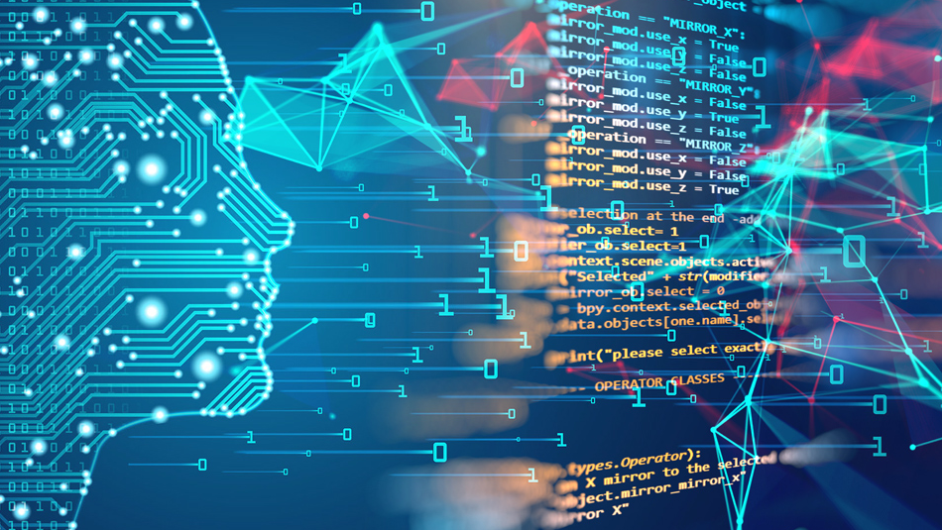
Machine Learning with Python

Slide 2
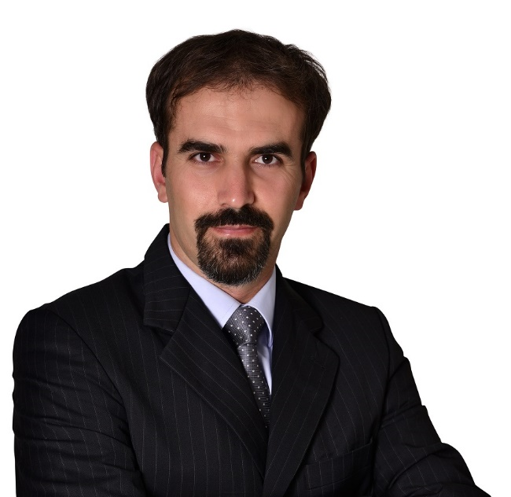
Erkan ŞİRİN
Veri Bilimi ve Büyük Veri ile ilgili
Akademik çalışmalar
Sektör tecrübesi
Eğitmenlik
erkansirin78@hotmail.com
erkan.sirin@impektra.com
LinkedIn:
https://www.linkedin.com/in/erkansirin78
+90 506 543 2731

Slide 3
Diğer Eğitimler
Hadoop Büyük Veri Platform Yönetimi
Hadoop Developer
Hadoop Spark Developer
Temel Python Programlama
Python ile Makine Öğrenmesi
Python ile Derin Öğrenme Giriş
Apache Spark ile Makine Öğrenmesi
Apache Spark ile Streaming
Apache Flink ile Streaming

Slide 4
Eğitim Verilen Kurum ve Şirketler
Boğaziçi Üniversitesi
Azerbaycan İçişleri Bakanlığı
İş Bankası
Sahibinden.com
Allianz Sigorta
Tarım ve Kredi Kooperatifleri Birliği

Slide 5

Kursları
1. A'dan Z'ye Uygulamalı Hadoop ve Büyük Veri Eğitimi
https://www.udemy.com/adan-zye-uygulamal-hadoop-buyuk-veri-egitimi
Yeni başlayanlar için büyük veri ve Hadoop teknolojilerini hem teorik hem de pratik uygulamalar içeren bir kurstur. Veri bilimci, büyük veri yöneticisi ve mühendisi pozisyonlarında çalışanlar veya kariyer hedefinde bu pozisyonlardan biri olanlar için idealdir.
2. A'dan Z'ye Apache Spark (Scala & Python)
https://www.udemy.com/apache-spark-egitimi/
Kursiyerlerin Apache Spark ile ilgili her türlü teorik bilgiyi öğrenmeleri ve uygulama seviyesinde yetenek kazanmalarını hedeflemektedir. Apache Spark ile daha gerçekçi uygulamalar ile orta ve ileri seviyeli veri bilimci ve veri mühendisi gibi pozisyonlardaki çalışanların veya bunların adaylarının yeteneklerini geliştirmek hedeflenmiştir.

Slide 6
Zaman
Öğleden Önce : 09:00 – 13:00
Öğle Arası : 13:00 – 14:00
Öğleden Sonra : 14:00 – 17:00

Slide 7
Eğitim Hakkında
Github repo
https://github.com/erkansirin78/machine-learning-with-python
2. Eğitim dokümanları buradadır, güncellemeler işlenecektir.
3. IDE olarak Jupyter kullanılacaktır.

Slide 8
Eğitim İçeriği
Kurulumlar
Python Temel
Pandas ile Veri Manipülasyon ve Analizi
Numpy ile Temel Vektör ve Matris İşlemleri
Python ile Veri Görselleştirmesi
Makine Öğrenmesine Giriş
Veri Temizliği ve Ön Hazırlığı
Lineer Regresyon
Sınıflandırma
Model Tuning
Kümeleme

Slide 9
Eğitim Hedefi
Makine öğrenmesine yetecek kadar python pratiği kazanmak
Görselleştirme kütüphanelerini tanımak ve temel grafikleri çizebilmek
Veri hazırlığını anlamak ve uygulamak
Makine öğrenmesi temel kavramlarını öğrenmek ve hangi problemin nasıl çözüleceği kavramak
Regresyon pratiği kazanmak
Sınıflandırma pratiği kazanmak
Kümeleme pratiği kazanmak
Model tuning yapabilmek
Deri öğrenme temel kavramlarını öğrenmek

Slide 10
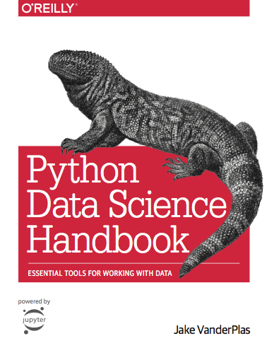
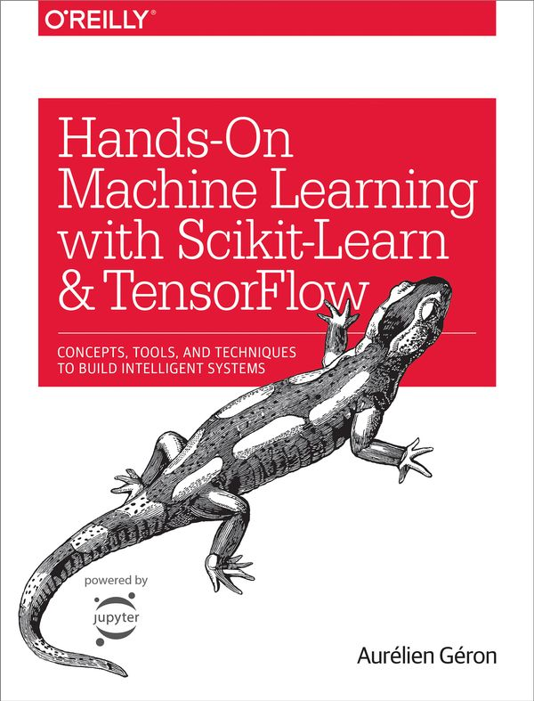
ML Tavsiye Edilen Kaynaklar

Slide 11
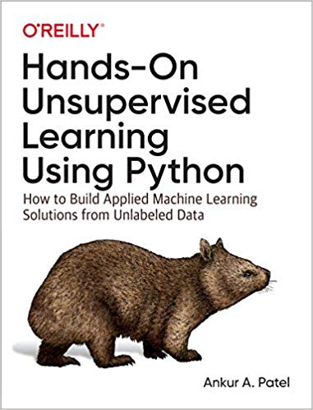
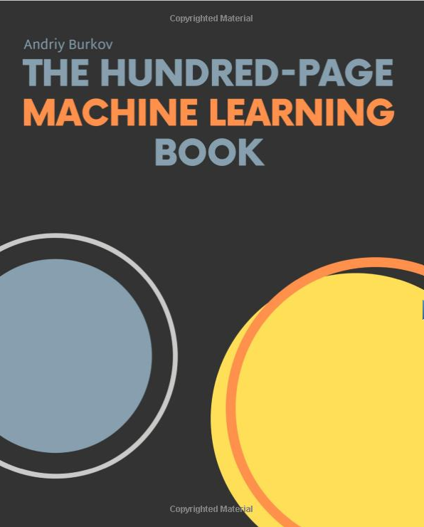
ML Tavsiye Edilen Kaynaklar

Slide 12
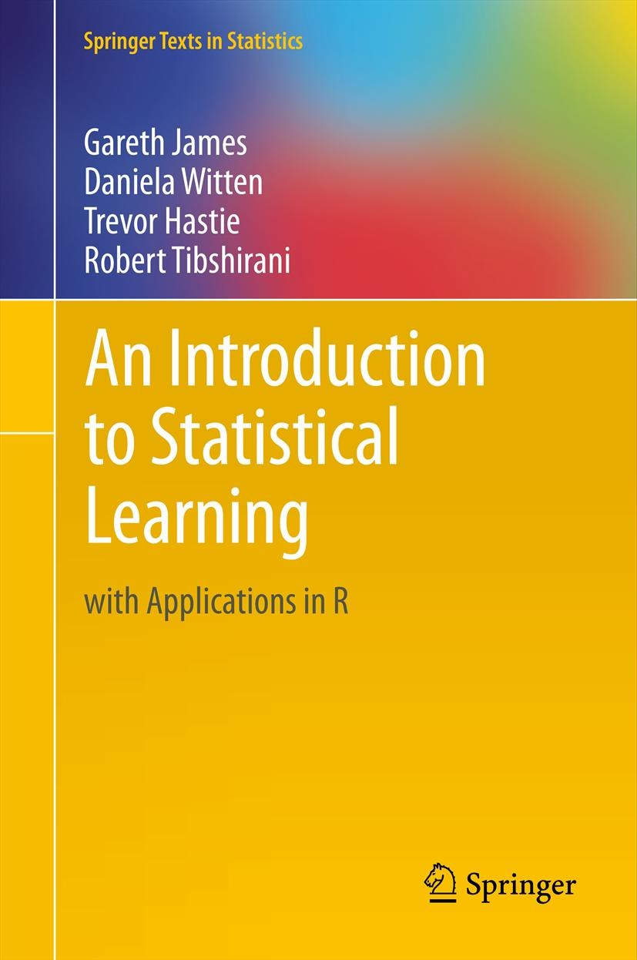
ML Tavsiye Edilen Kaynaklar
Python Türkçe
https://www.udemy.com/python-egitimi/
Python&R İngilizce
https://www.udemy.com/machinelearning/
Spark Python&Scala Big Data Türkçe
https://www.udemy.com/apache-spark-egitimi
Python Temel Türkçe
https://belgeler.yazbel.com/python-istihza/
Machine Learning Türkçe
http://www.datascience.istanbul
http://www.veribilimiokulu.com

Slide 13
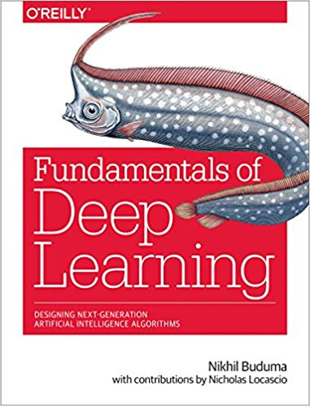
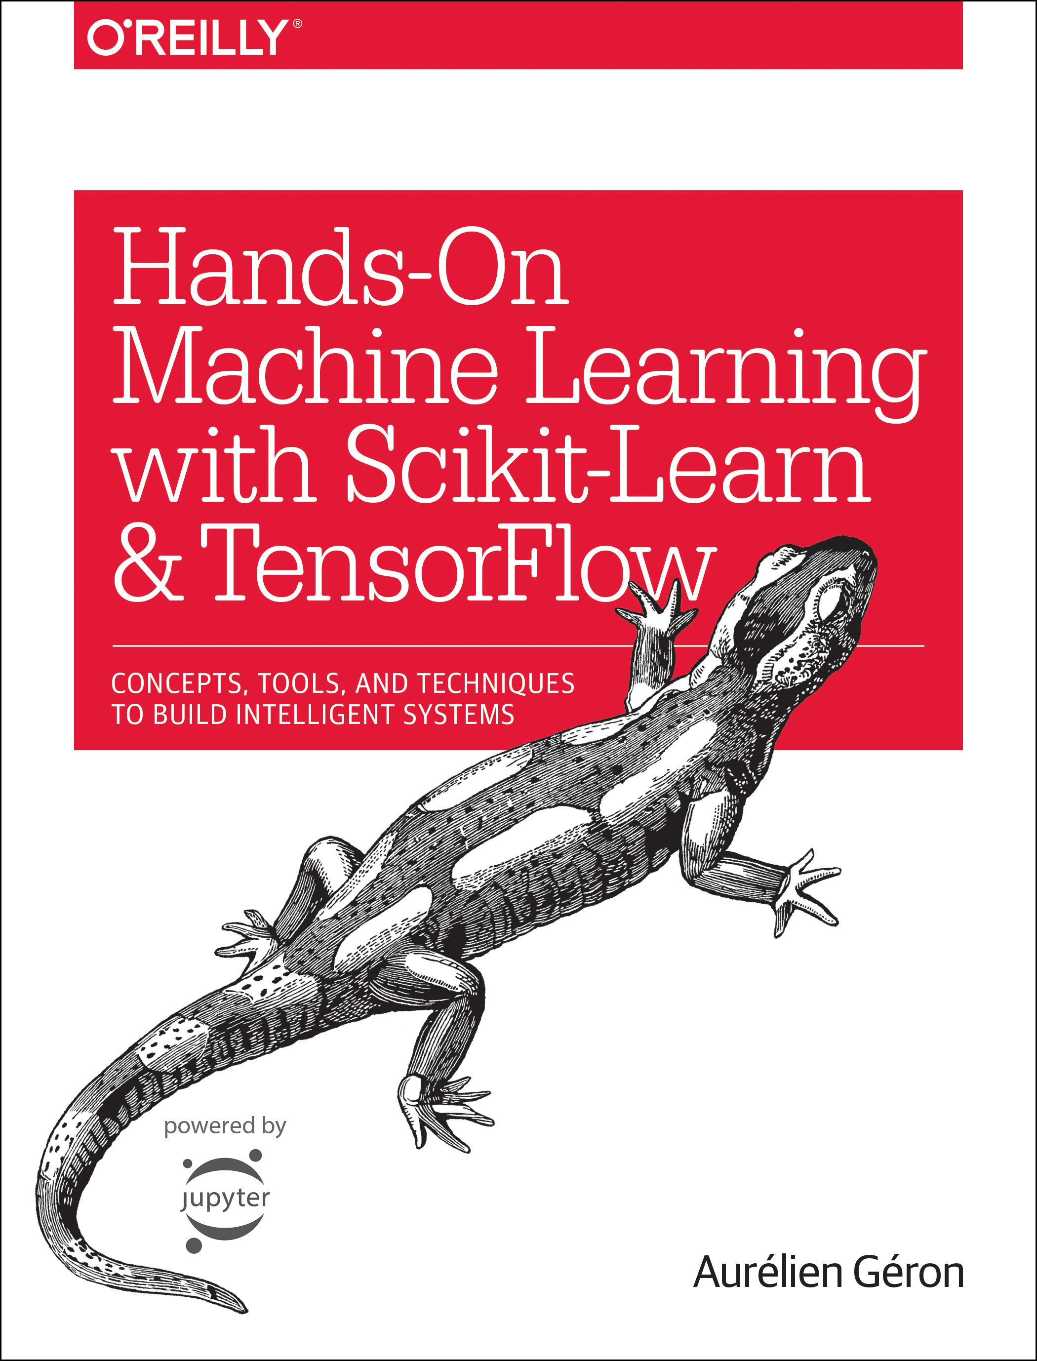
DL Tavsiye Edilen Kaynaklar

Slide 14
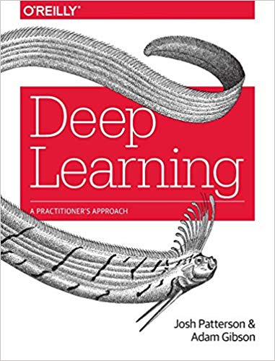
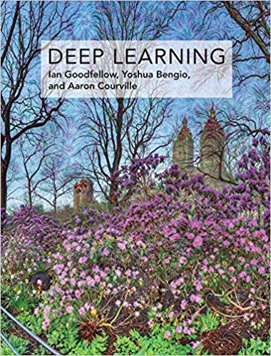
DL Tavsiye Edilen Kaynaklar

Slide 15
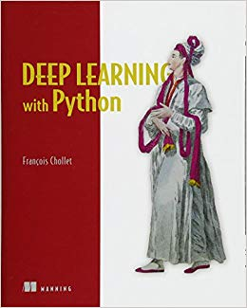
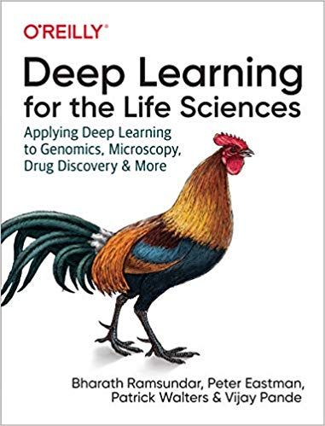
DL Tavsiye Edilen Kaynaklar

Slide 16
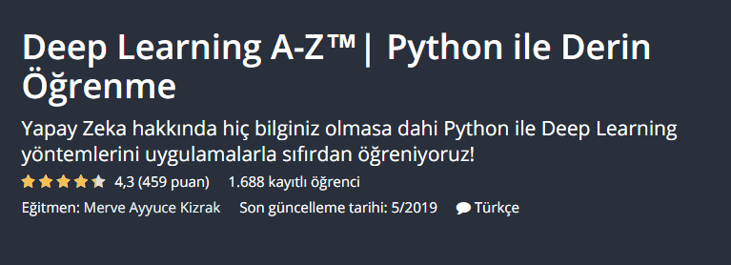
DL KAYNAKLAR – UDEMY KURSLARI

Slide 17
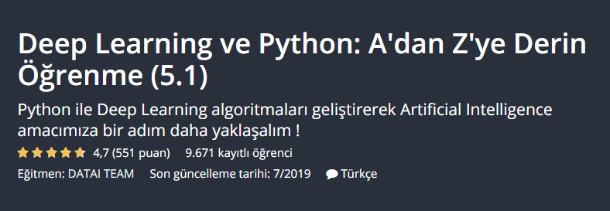
DL KAYNAKLAR – UDEMY KURSLARI

Slide 18
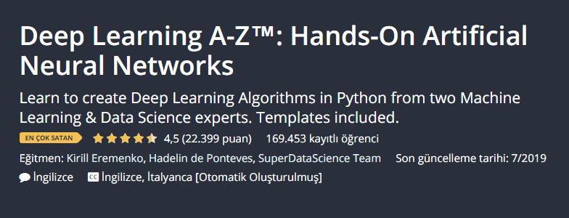
DL KAYNAKLAR – UDEMY KURSLARI
https://www.superdatascience.com/pages/deep-learning

Slide 19
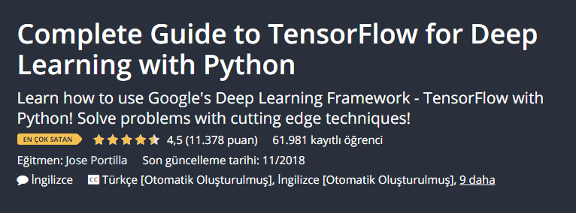
DL KAYNAKLAR – UDEMY KURSLARI

Slide 20
DL KAYNAKLAR - MAKALELER
Şeker, Abdulkadir, Banu Diri, and Hasan Hüseyin Balık. "Derin Öğrenme Yöntemleri ve Uygulamaları Hakkında Bir İnceleme." Gazi Mühendislik Bilimleri Dergisi (GMBD) 3.3 (2017): 47-64.

